Slide 1

«Организация развивающей предметно - пространственной среды как основы индивидуального подхода к ребёнку (по ФГОС ДО)»

Slide 2




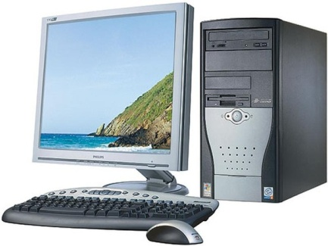
развивающая предметно-пространственная среда
кадровые
финансовые
Условия реализации Программы
психолого-педагогические
материально-технические
Notes:
…
Перечисленные условия должны обеспечивать полноценное развитие детей во всех образовательных областях, на фоне их эмоционального благополучия и положительного отношения к миру, к себе и к другим людям

Slide 3
Развивающая предметно-пространственная среда – одно из основных средств развития личности ребёнка, источник его индивидуальных знаний и социального опыта, своеобразная форма его самообразования.
Роль педагога – открыть перед детьми весь спектр возможностей среды в целях эффективного развития каждого ребёнка с учётом его склонностей, интересов и уровня активности.
Формирование среды – уникальное решение для каждой конкретной образовательной организации.

Slide 4
Требования
к развивающей
предметно-пространственной среде

Slide 5
Развивающая предметно-пространственная среда должна обеспечивать:
Требования к развивающей предметно-пространственной среде
1. Максимальную реализацию
образовательного потенциала
пространства:
Организации
группы
территории, приспособленной
для реализации Программы
материалов, оборудования
и инвентаря

Slide 6
Развивающая предметно-пространственная среда должна обеспечивать:
Требования к развивающей предметно-пространственной среде
2. Возможность:
общения и совместной деятельности детей (в том числе, детей разного возраста) и взрослых
двигательной активности
уединения

Slide 7
Развивающая предметно-пространственная среда должна обеспечивать:
Требования к развивающей предметно-пространственной среде
3.
реализацию различных ОП
учёт возрастных особенностей детей
учёт национально-культурных, климатических условий, в которых осуществляется образовательная деятельность
необходимые условия в случае организации инклюзивного образования
построение вариативного развивающего образования

Slide 8
Развивающая предметно-пространственная среда должна обеспечивать:
Требования к развивающей предметно-пространственной среде
4.
Охрану и укрепление физического и психического здоровья и эмоционального благополучия детей.
Формирование и поддержку положительной самооценки, уверенности детей в собственных возможностях и способностях
Открытость дошкольного образования и вовлечение родителей непосредственно в образовательный процесс

Slide 9
Развивающая предметно-пространственная среда должна быть:
Требования к развивающей предметно-пространственной среде
содержательно насыщенной
трансформируемой
полифункциональной
вариативной
доступной
безопасной

Slide 10
Насыщенность среды
Требования к развивающей предметно-пространственной среде
Соответ-ствует возраст-ным возмож-ностям детей и содержа-нию Программы
Включает оснащение:
Сред-ства обуче-ния
(в т.ч. техничес-кие)
Соответствую-щие матери-алы
(в т.ч. расход-ные)
Оборудование
и инвентарь
Игро-вой
Спор-тивный
Оздо-рови-тель-ный

Slide 11
Насыщенность среды
(продолжение)
Требования к развивающей предметно-пространственной среде
Образовательное пространство обеспечивает:
Активность
(для всех категорий воспитанников):
игро-вую
позна-ватель-ную
твор-ческую
иссле-дова-тель-скую ( + экспери-ментирование с дос-тупными материа-лами, в т.ч. с песком и водой)
двига-тель-ную (в т.ч. разви- тие круп- ной и мелкой моторики, участие в подвиж-ных играх и соревно-ваниях)
Эмо-цио-наль-ное благо-полу-чие
во взаи-модейст-вии с предметно-прос-транст-венным окружением
Воз-мож-ность само-выра-жения

Slide 12
В целях содержательного насыщения пространства РППС должна обеспечить работу по 5 основным областям:
Социально – коммуникативное развитие
Познавательное развитие
Речевое развитие
Художественно – эстетическое развитие
Физическое развитие
Notes:
Содержание Программы должно охватывать следующие определенные направления развития и образования детей (далее - образовательные области)

Slide 13
Познавательное развитие
Речевое развитие
Социально-коммуникативное развитие
Художественно-зстетическое развитие
Физическое развитие
Деление по образовательным областям условно, поскольку решение конкретных задач одной области содействует косвенному решению другой.

Slide 14


Социально-коммуникативное развитие
Образовательные области
Усвоение норм и ценностей, принятых в обществе…
Развитие общения и взаимодействия ребёнка
со взрослыми и сверстниками
Становление самостоятельности, целенаправленности
и саморегуляции…
Развитие социального и эмоционального интеллекта…
Формирование готовности к совместной деятельности
Формирование уважительного отношения и чувства принадлежности к своей семье и к сообществу детей
и взрослых в Организации
Формирование позитивных установок к различным видам труда и творчества
Формирование основ безопасного поведения в быту, социуме, природе

Slide 15
Для социально-эмоционального развития детей в РППС должно быть предусмотрено:
Оборудование зоны сюжетно-ролевых игр (в соответствии с возрастом и предпочтениями детей).
Оформление уголка социально-эмоционального развития детей (с разнооб- разными играми, альбомами и пособиями).
Оборудование для трудовой деятельности детей (коллективной и индиви- дуальной), уголок дежурства.
Оформление уголка знакомства с разнообразными профессиями и трудом взрослых (альбомы, картинки, вернисажи и т.д.).
Оборудование уголка безопасного поведения в быту, на улице, в природе (разнообразные пособия, коллекции, альбомы, литература и т.д).
Оформление «семейного» уголка (семейные альбомы, стенгазеты, фотогра-фии и др.).
Прим. Поскольку ознакомление с Родиной у дошкольников начинается с семьи и ближайшего окружения, рядом с «семейным» уголком можно оформить уголок нравственно-патриотического воспитания.

Slide 16
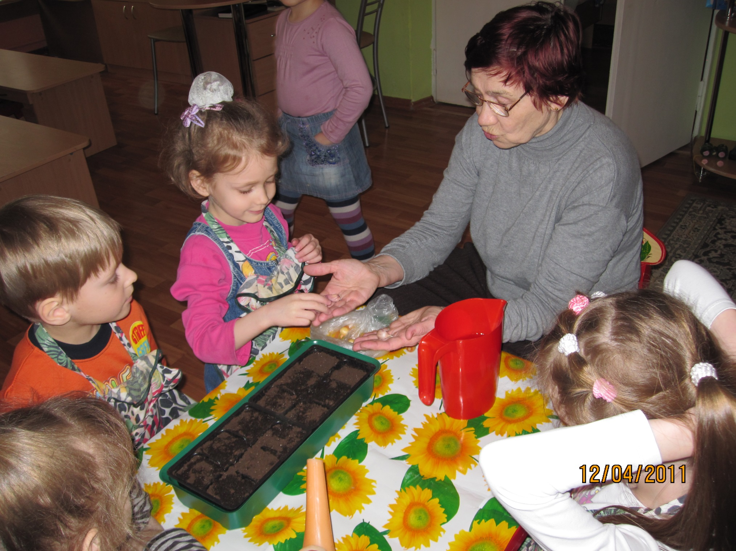

Slide 17
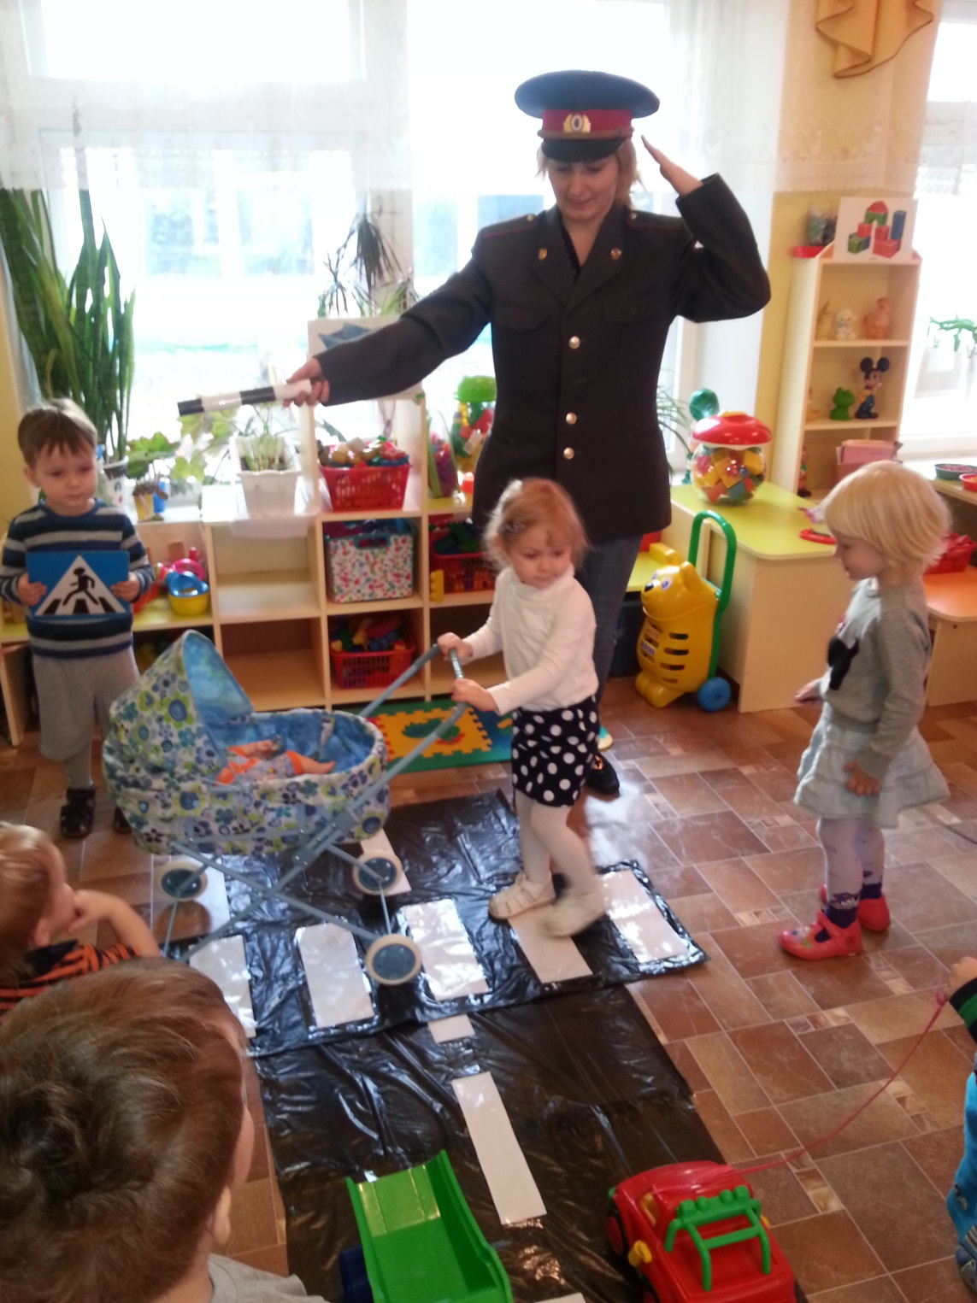

Slide 18
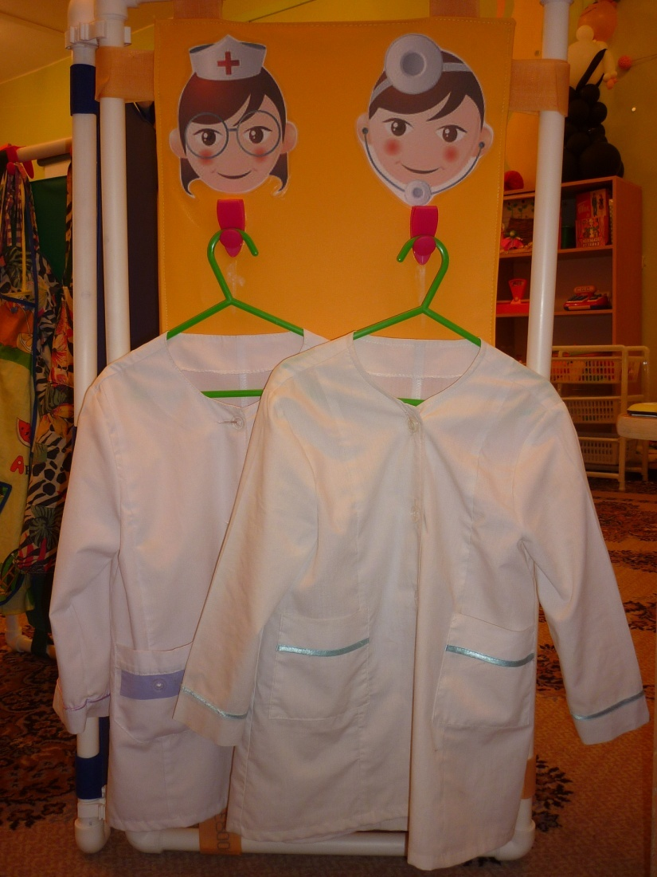
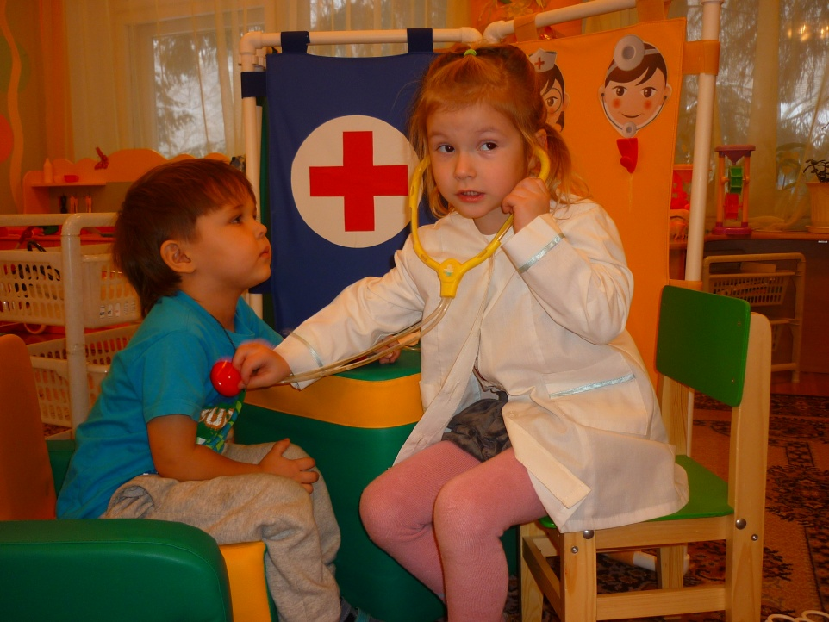

Slide 19
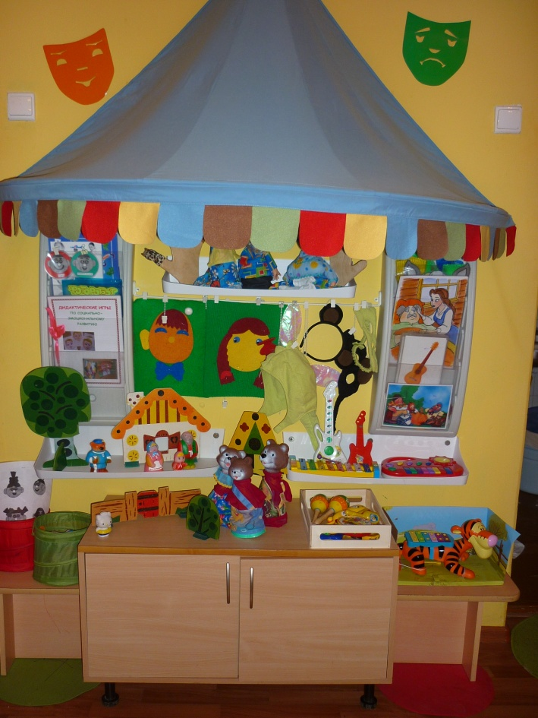

Slide 20
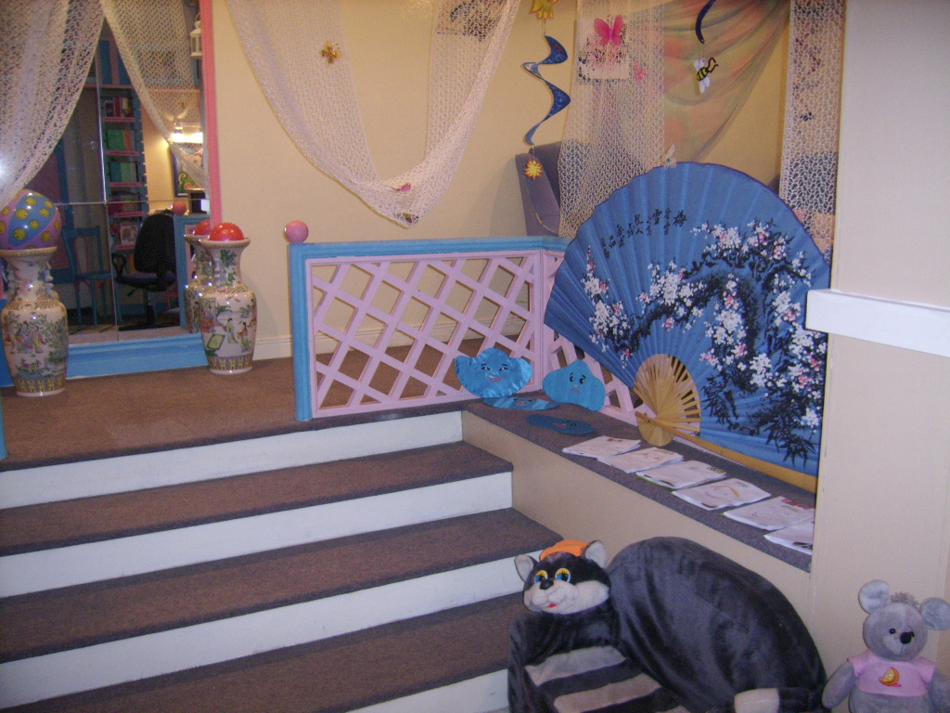
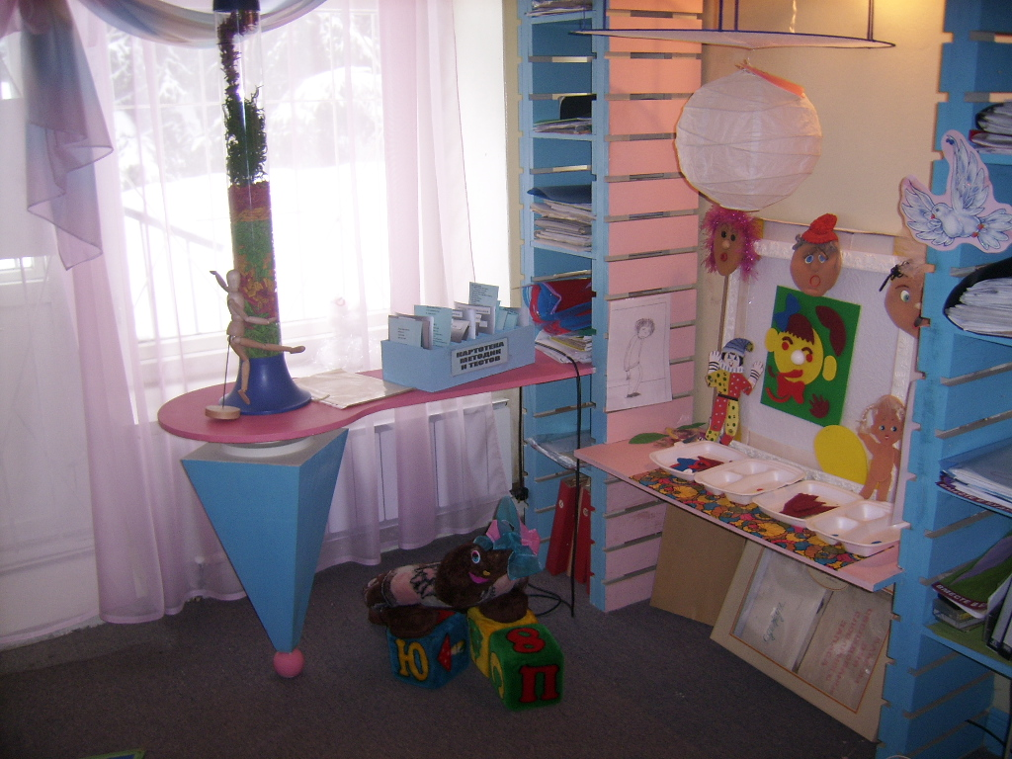

Slide 21
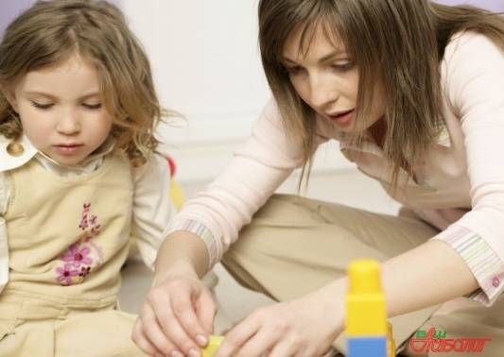
Познавательное развитие
Образовательные области
Развитие интересов, любознательности и
познавательной мотивации
Формирование познавательных действий, становление сознания
Развитие воображения и творческой активности
Формирование первичных представлений о себе, других людях, объектах окружающего мира, их свойствах и отношениях (форме, цвете, размере, материале, звучании, ритме, темпе, количестве, числе, части и целом, пространстве и времени, движении и покое, причинах и следствиях и др.).
Развитие представлений о малой родине и Отечестве, о социокультур- ных ценностях нашего народа, об отечественных традициях и праздниках, о планете Земля как общем доме людей, об особенностях природы, многообразии стран и народов мира

Slide 22
Для полноценного познавательного развития детей необходимо:
Оформление познавательно-исследовательской зоны со всем необходимым оборудованием (особенно, в старших группах).
2. Оборудование математического уголка с предметами разной формы, цвета, размера и т.д., пособиями, связанными с понятиями «часть –целое», «время», «пространство» (рабочие тетради, схемы, таблицы и т.д.). В младших группах необходимо оборудование уголка сенсорики.
Оформление уголка нравственно-патриотического воспитания с разнообразными альбомами и видеофильмами о районе, родном городе, столице нашей Родины и её символике (гимн, герб, флаг), о руководителях города и государства (в соответствии с возрастом), о других городах страны. В этот уголок можно поместить предметы народного быта и творчества (особенно, нашего региона).
Оформление в старших группах уголка «Земля – наш общий дом» (с разнообразными альбомами о природе Земли, её обитателях и т.д.).
В этом уголке может быть размещена карта нашей области или страны с отметками, где побывали воспитанники группы, или с кем дружат из другого города.

Slide 23
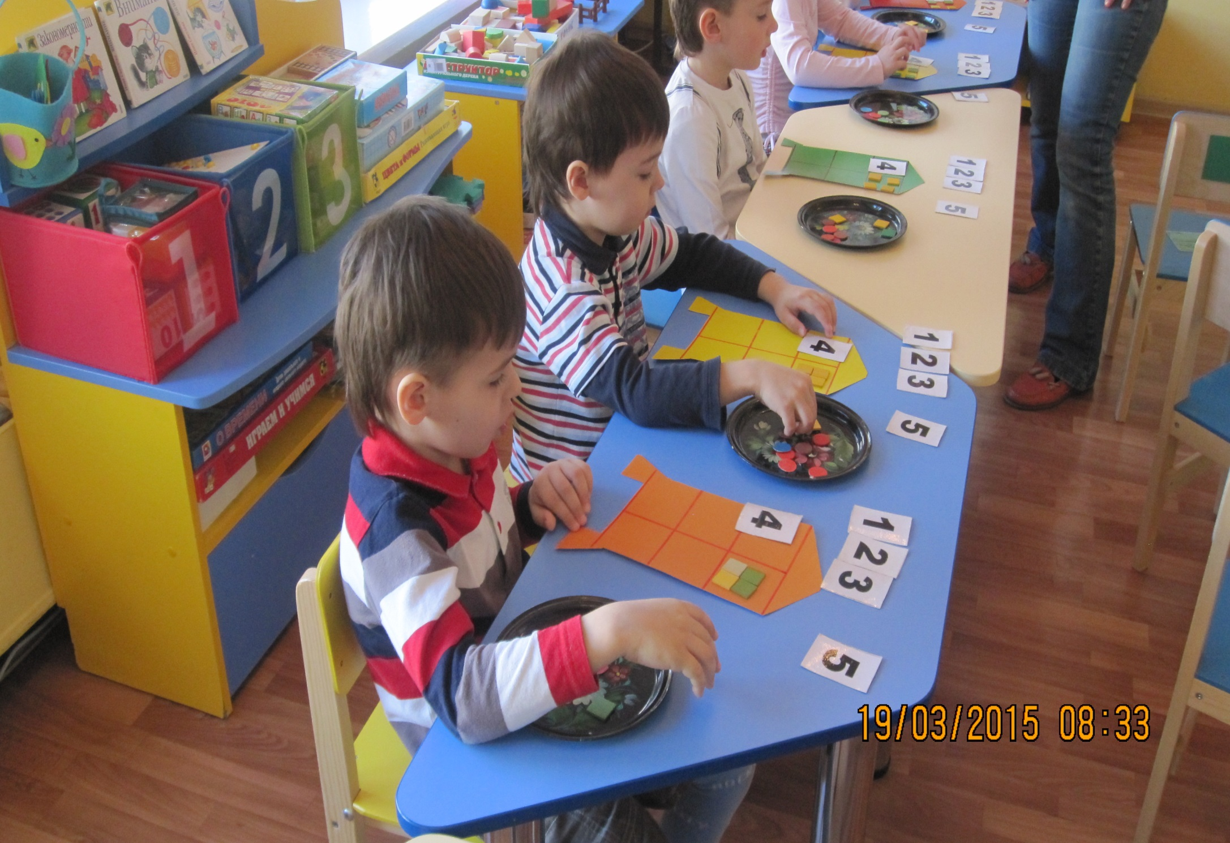

Slide 24
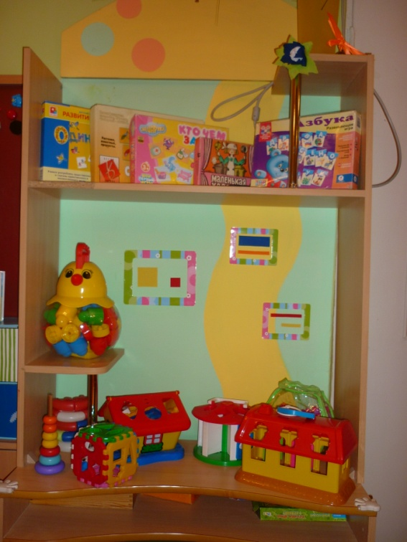
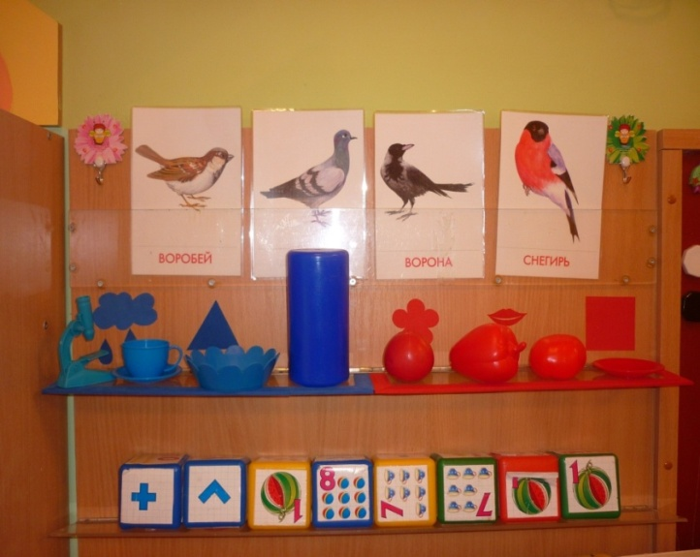

Slide 25
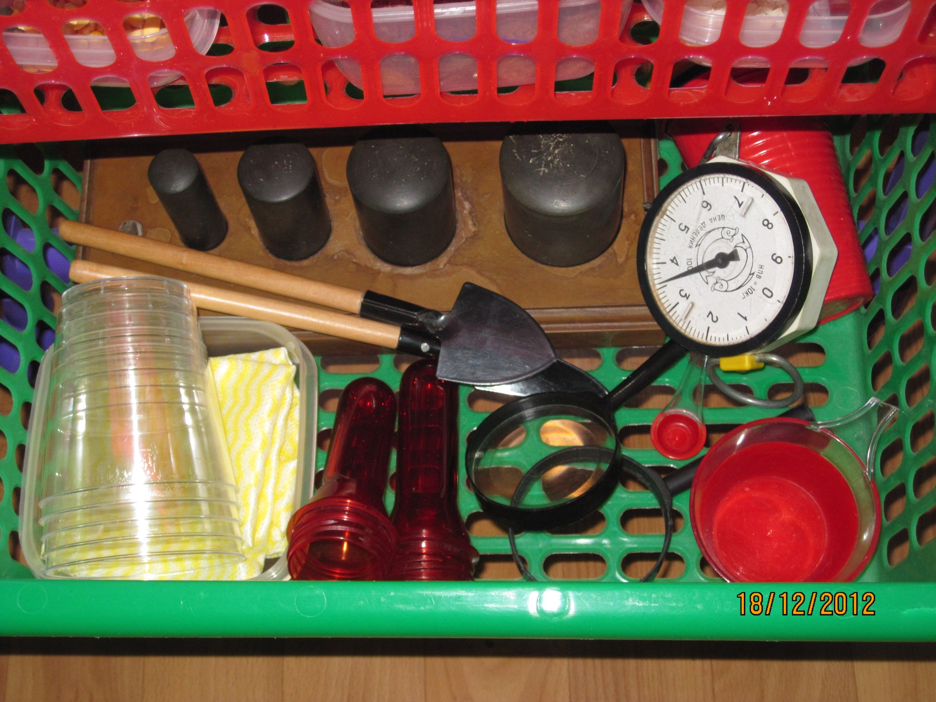

Slide 26
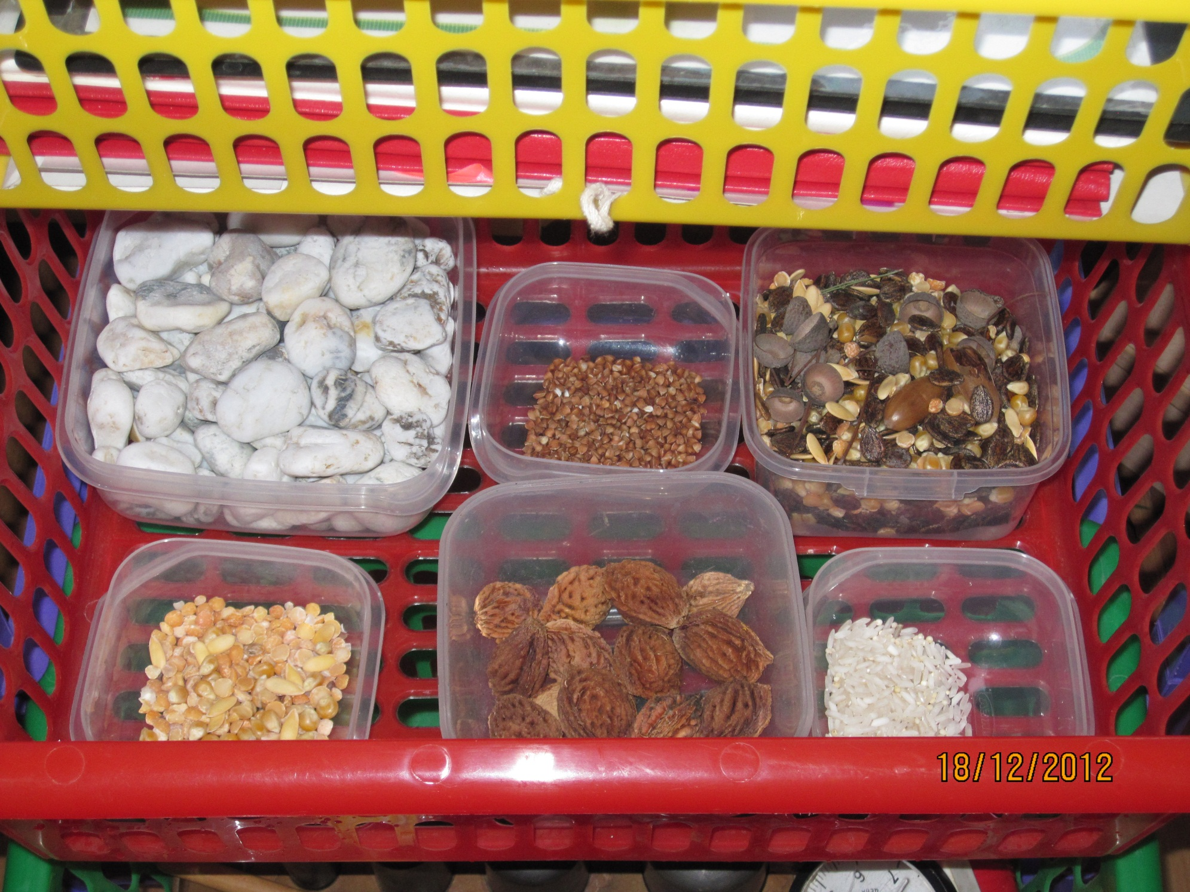

Slide 27
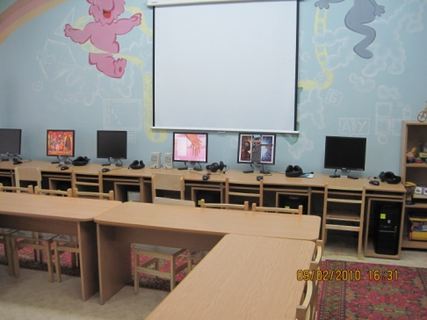

Slide 28
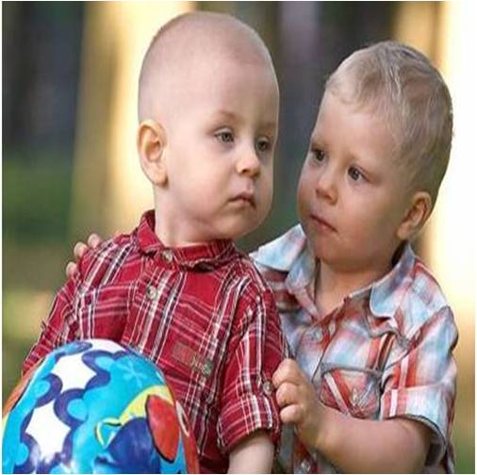
Речевое развитие
Образовательные области
Владение речью как средством
общения и культуры
Обогащение активного словаря
Развитие связной, грамматически правильной диалогической и монологической речи
Развитие речевого творчества
Развитие звуковой и интонационной культуры речи, фонематического слуха
Знакомство с книжной культурой, детской литературой, понимание на слух текстов различных жанров детской литературы
Формирование звуковой аналитико – синтетической активности как предпосылки обучения грамоте

Slide 29
Организация РППС по образовательной области «Речевое развитие» предполагает:
Оформление уголка книги с художественной литературой, которую читают детям в настоящее время и с которой предполагают познакомить дошкольников в будущем (для того, чтобы заинтересовать красочными иллюстрациями); подбором картинок сказок для самостоятельного рассказывания; портретами писателей и т.д
Разнообразные выставки и вернисажи детского творчества по художественным произведениям. В этих выставках может принимать участие и семья (старшие дети, родители, бабушки и дедушки).
Различные виды театров (кукольный, пальчиковый, картонный, варежковый, игрушечный и т.д.) для разыгрывания детьми сказок, стихов, знакомых художественных произведений.
Оборудование зоны подготовки детей к обучению грамоте (различные таблицы, азбуки, рабочие тетради для самостоятельного использования, малые доски для написания букв и отдельных слов и т.д.).

Slide 30
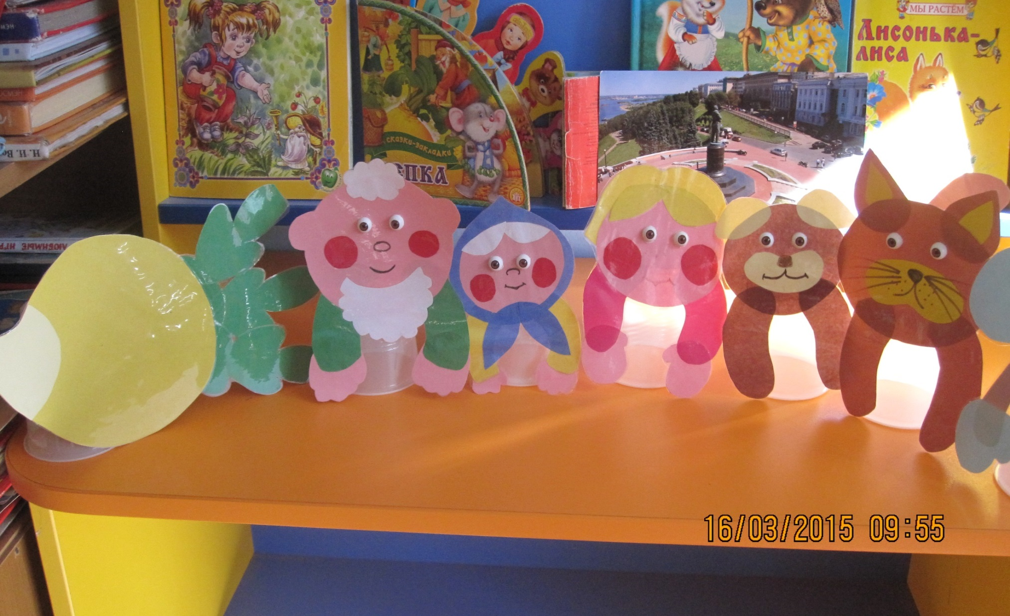

Slide 31
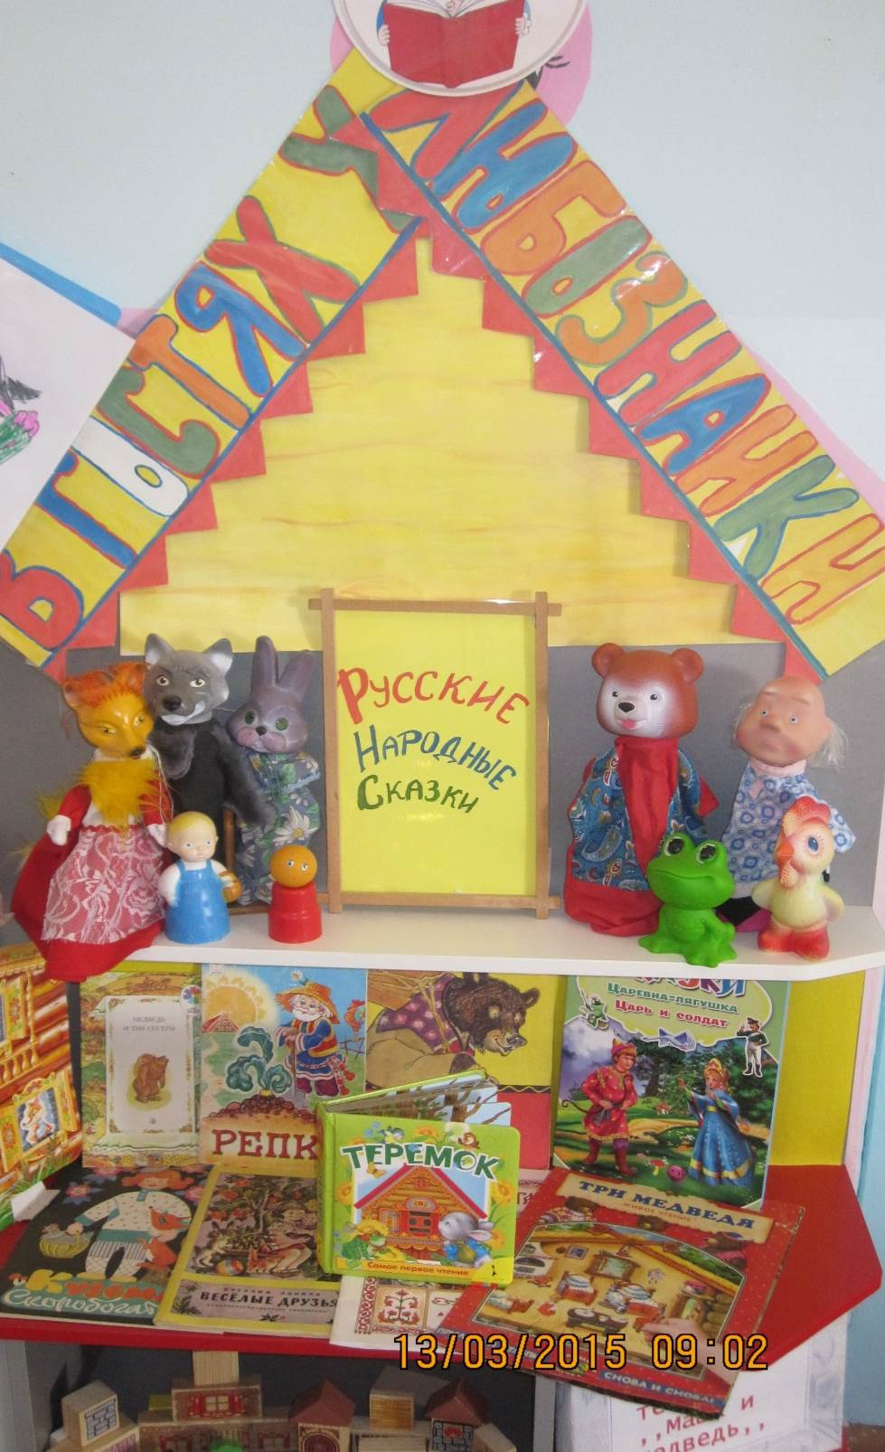

Slide 32
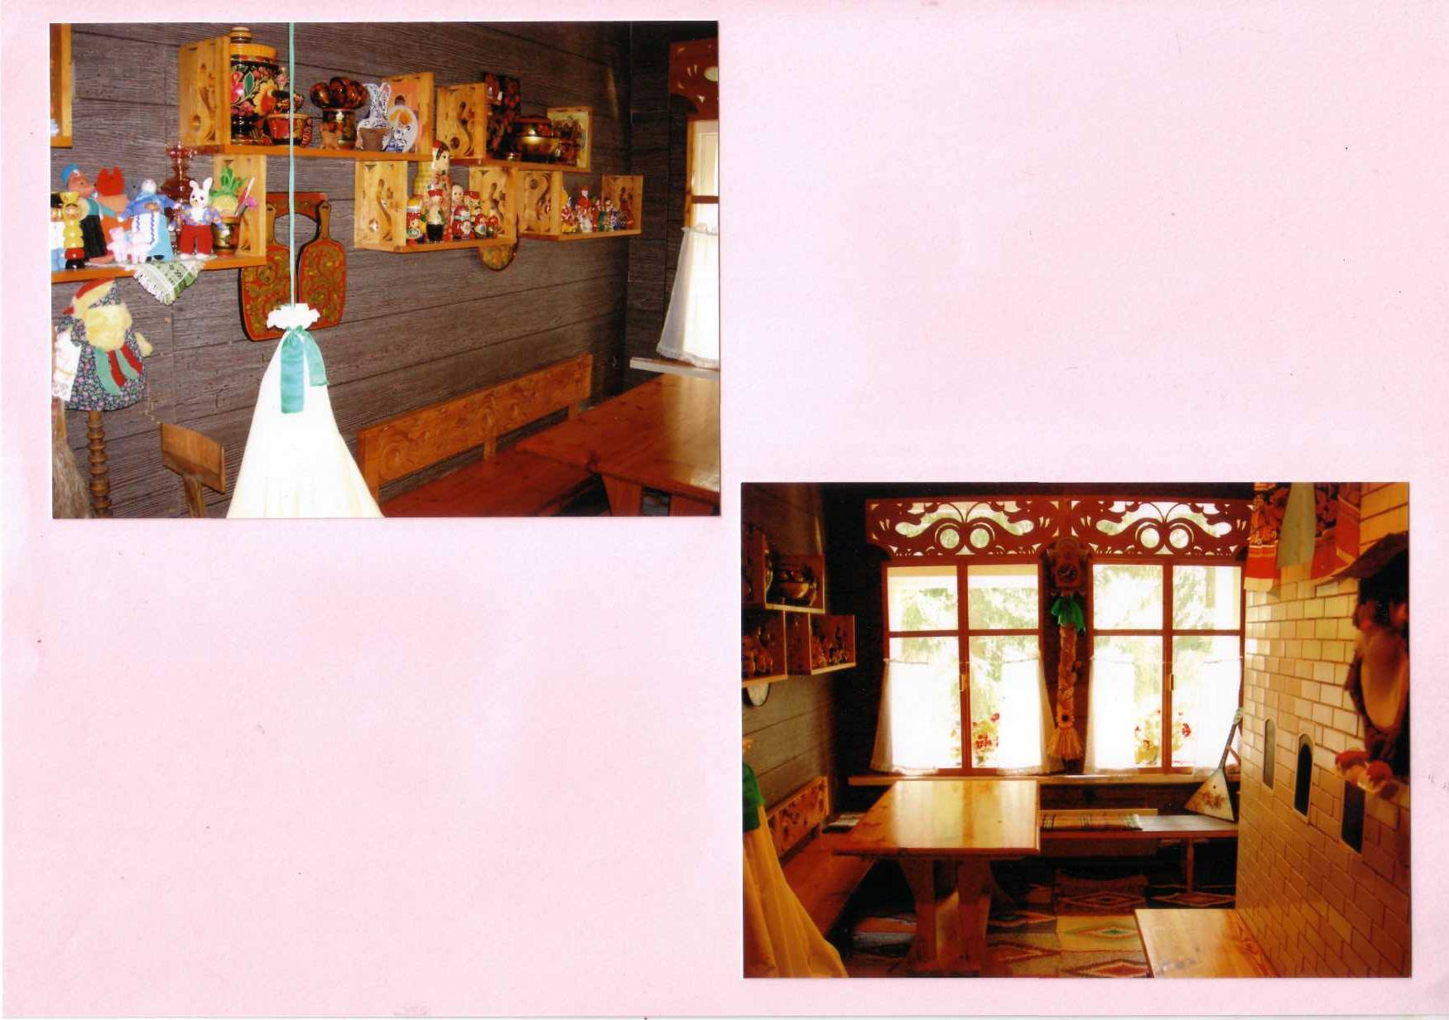

Slide 33
Художественно - эстетическое развитие
Образовательные области
Развитие предпосылок ценностно – смыслового восприятия и понимания произведений искусства (словесного, музыкального, изобразительного), мира природы
Становление эстетического отношения к окружающему миру
Формирование элементарных представлений о видах искусства
Восприятие музыки, художественной литературы, фольклора
Стимулирование сопереживания персонажам художественных произведений
Реализация самостоятельной творческой деятельности детей

Slide 34
Оформление РППС по образовательной области «Художественно-эстетическое развитие предполагает:
Оборудование музыкального уголка в группах с магнитофоном, различными детскими музыкальными инструментами, картинками-нотами, картинками-песнями, картинками-танцами, портретами детских композиторов, элементами костюмов для танцевального творчества и т.д.
В младших группах должен быть уголок ряжения, который используется и для социально-эмоционального развития детей.
2. Оформление уголка изобразительной деятельности с полным набором всего необходимого оборудования и материалов (доски, навесные обои для рисования, мелки, карандаши, кисточки, гуашь, акварельные краски, глина, сангина, столы для рисования на песке и многое другое). Для самостоятельного творчества необходимы разнообразные картинки, схемы, модели и т.д.
Оборудование зоны конструктивно-модельной деятельности из разнообразного материала (покупных конструкторов, из бросового и природного материала) со схемами изготовления поделок, макетами и примерными образцами.
Оформление музыкального зала со всем необходимым оборудованием.

Slide 35
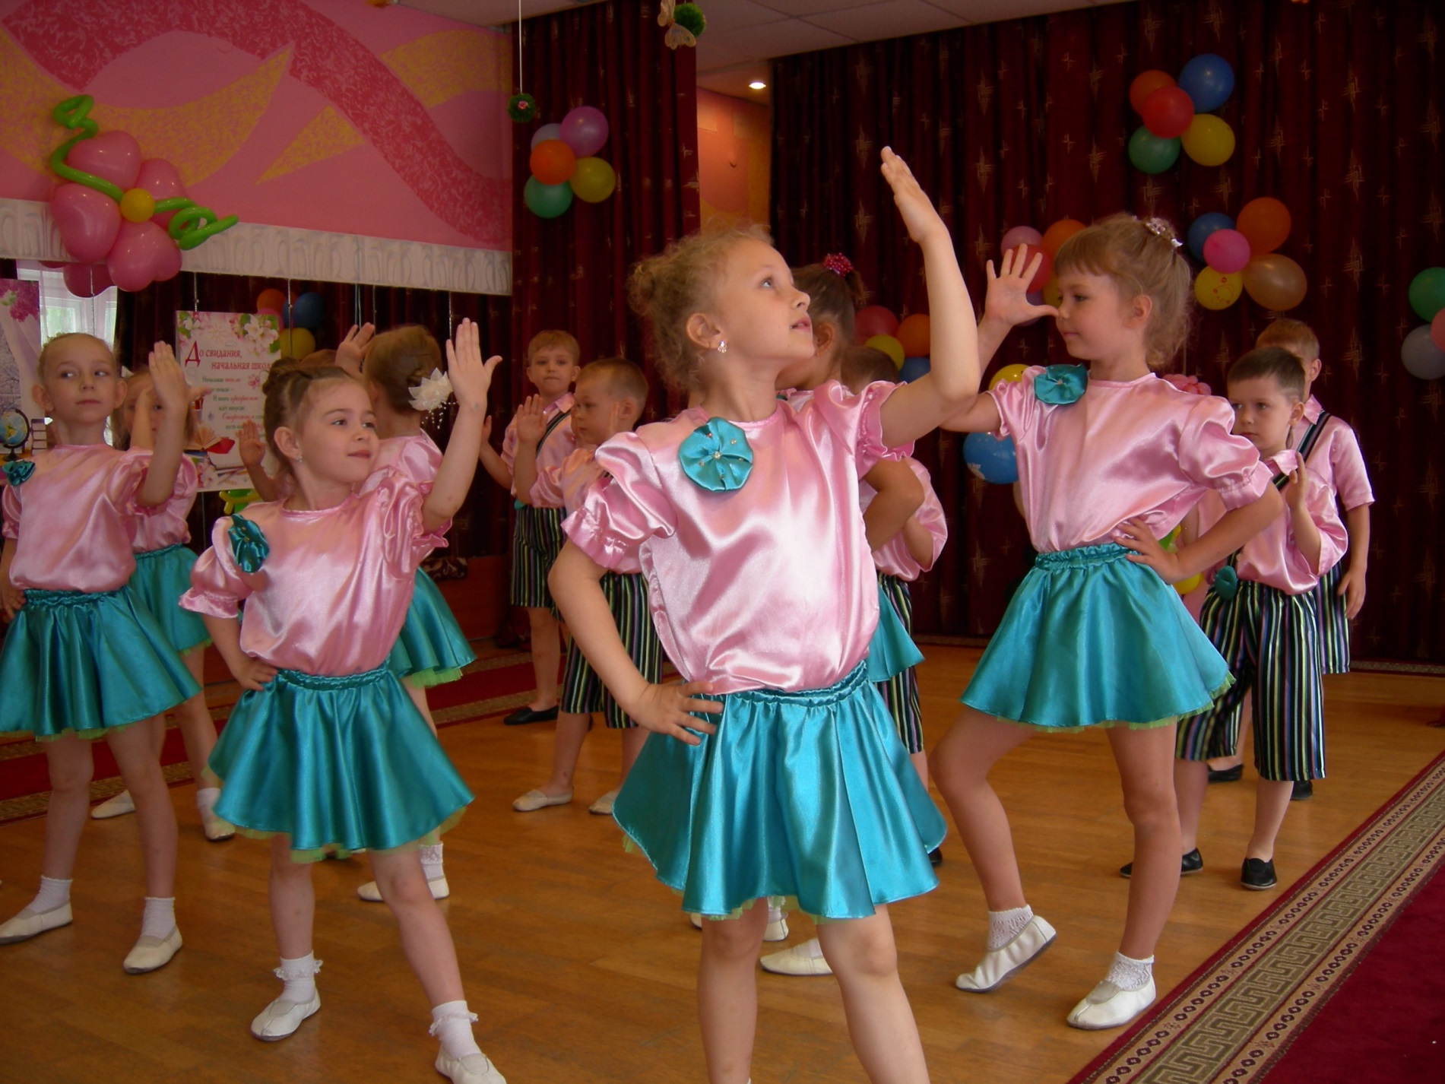

Slide 36
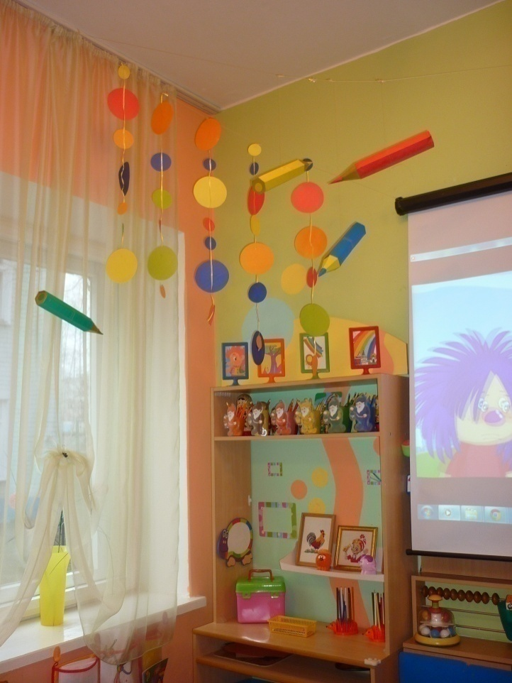
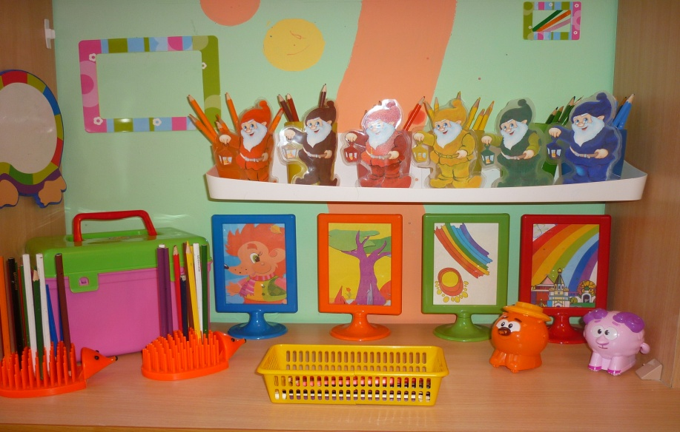

Slide 37
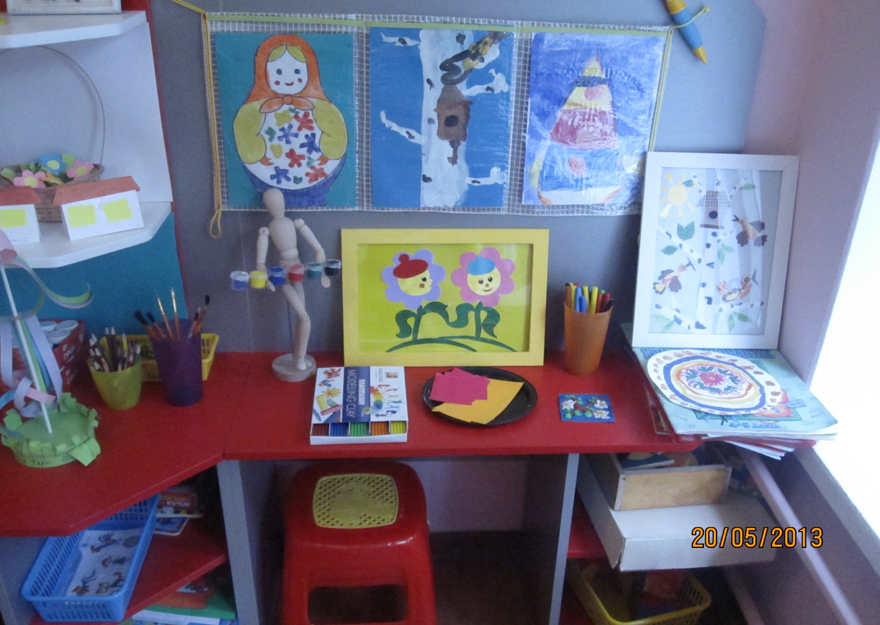

Slide 38
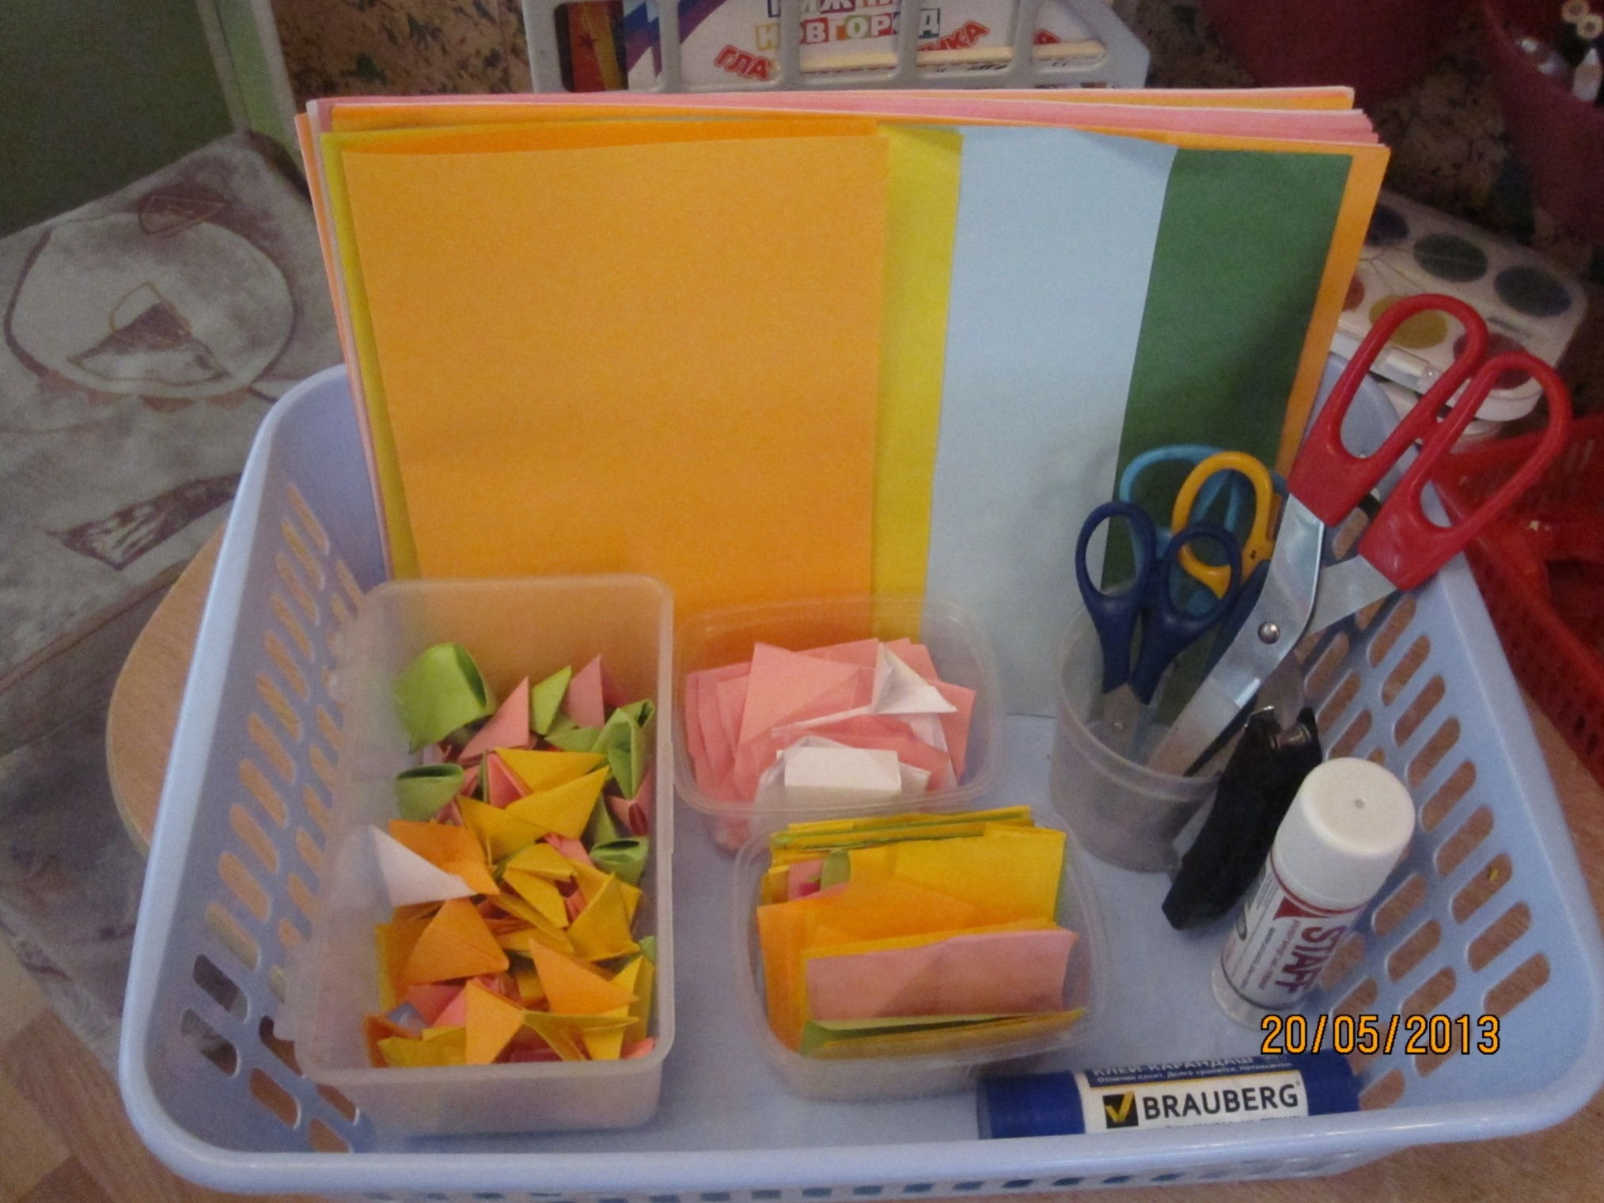

Slide 39
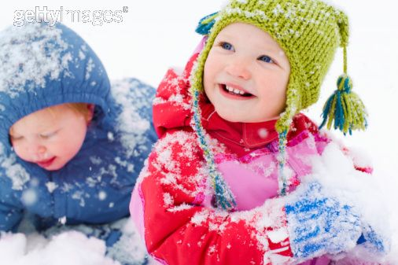
Физическое развитие
Образовательные области
Приобретение опыта двигательной
деятельности
Развитие физических качеств
Правильное формирование опорно – двигательной системы организма, развитие равновесия, координации движений, крупной и мелкой моторики
Правильное выполнение основных движений
Формирование начальных представлений о некоторых видах спорта
Овладение подвижными играми с правилами
Становление целенаправленности и саморегуляции
в двигательной сфере
Становление ценностей здорового образа жизни, овладение его элементарными нормами и правилами (в питании, закаливании, при формировании полезных привычек и т.д.)

Slide 40
Для выполнения задач по образовательной области «Физическое развитие» необходимо:
1. Оборудование физкультурного зала всем необходимым для выполнения основных движений в соответствие с возрастом детей, т.е разных размеров и форм. Следует использовать как традиционное оборудование (гимнастические стенки, скамейки, кубы, обручи, мячи, ленты и т.д.), так и нетрадиционное, изготовленное по специальным образцам или выполненное самими педагогами (разнообразные балансиры, степы, маты и т.д.).
2. Физкультурное оборудование в группах должно не только соответствовать возрасту детей, быть разнообразным и находиться в безопасном месте, но и способствовать развитию движений малой подвижности не провоцировать дошкольников на бег, прыжки, подвижные игры с мячом и т.д.
Обратите внимание детей на то, что в подвижные игры можно играть только на улице и в физкультурном зале!

Slide 41
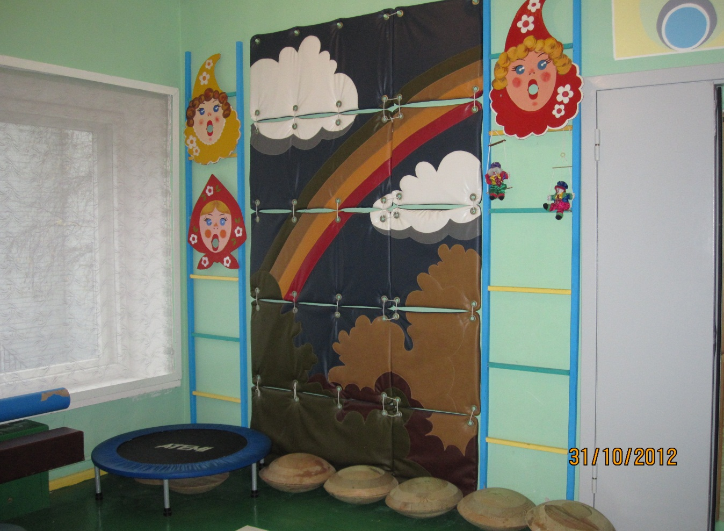

Slide 42
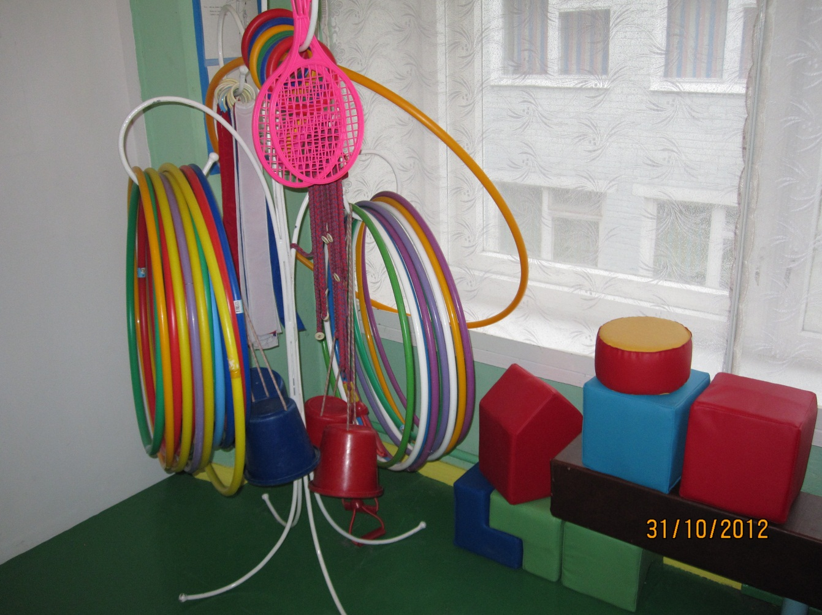

Slide 43
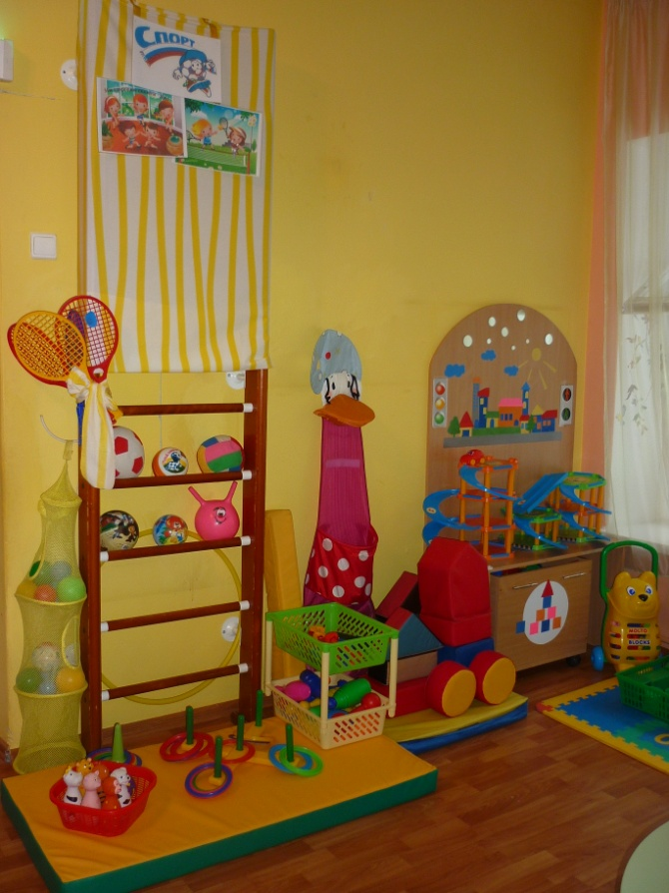

Slide 44
Трансформируемость среды
Требования к развивающей предметно-пространственной среде
Гибкое зонирование, возможность изменений
предметно-пространственной среды
в зависимости от образовательной ситуации, в том числе от меняющихся интересов и возможностей детей

Slide 45
Следует учесть !
1. Нежелательно жёсткое зонирование оборудования. Уголки должны меняться, дополняться в зависимости от возрастных и индивидуальных особенностей детей, периода обучения и реализуемых образовательных задач.
2. Для мобильности и трансформируемости пространства разделение на зоны желательно проектировать с помощью лёгкой мебели, некрупных передвижных ширм, стенок на колёсиках, мягких модулей и другого лёгкого оборудования.
3. Отдельные уголки и зоны могут объединяться в Центры, которые также могут видоизменяться.

Slide 46
Примерный перечень Центров для организации индивидуального подхода к детям
Центр конструирования из различных материалов
Центр двигательной активности
Центр изодеятельности и художественно-продуктивной деятельности
Центр познавательной активности
Центр для сюжетно-ролевых и режиссерских игр
Центр настольно-печатных игр
Центр экспериментирования с различным природным и бросовым материалом
Центр отдыха

Slide 47
Вариативность среды
Требования к развивающей предметно-пространственной среде
Наличие различных пространств
для игры
для конст-руиро-вания
для уедине-ния
и пр.
Наличие разнообраз-ных материа-лов, игр, игрушек и оборудова-ния, обеспечи-вающих свободный выбор детей
Периодическая сменяемость игрового материала, появление новых предметов, стимулирующих игровую, двигательную, познавательную и исследователь-скую активность детей

Slide 48
Полифункциональность среды
Требования к развивающей предметно-пространственной среде
Отсутствие жёстко закреплённых способов действий с предметами
Возможность разнообразного использования
различных составляющих предметной среды (детской мебели, матов, мягких модулей, ширм
и т. д.)
Наличие полифункциональных предметов
(в т.ч. природных материалов, пригодных
для использования в разных видах детской активности,
в т.ч. в качестве предметов-заместителей в детской игре)

Slide 49
Доступность среды
Требования к развивающей предметно-пространственной среде
Доступность всех помещений,
где осуществляется образовательная деятельность
для воспитанников
(в том числе, детей
с ОВЗ и детей-инвалидов)
Свободный доступ к играм, игрушкам, материалам, пособиям, обеспечивающим все основные виды детской активности воспитанников
(в том числе детей с ОВЗ и детей-инвалидов)
Исправность
и сохранность материалов
и оборудования

Slide 50
Безопасность среды
Требования к развивающей предметно-пространственной среде
Соответствие всех элементов требованиям по обеспечению надёжности и безопасности их использования
-наличие сертификационных документов
-выполнение санитарно-эпидемиологических правил и т.д.

Slide 51
Факторы проектирования РППС :
- индивидуальные социально-психологические особенности ребенка ;
-особенности эмоционально-личностного развития ребенка;
-индивидуальные интересы, склонности, предпочтения, потребности ребенка ;
- любознательность, исследовательский интерес и творческие способности ребенка;
- возрастные и поло-ролевые особенности ребенка.
Notes:
…

Slide 52
При проектировании РППС соблюдайте следующие принципы.
Организация « зон приватности».
Предоставление ребенку права и свободы выбора.
Создание условий для моделирования, поиска и экспериментирования.
Обеспечение баланса между совместной и индивидуальной деятельностью детей.
Полифункциональность использования помещений и оборудования.
Возрастная и поло-ролевая адресность оборудования и материалов.

Slide 53
Это надо знать!
Требования к развивающей предметно-пространственной среде
Организация самостоятельно определяет средства обучения, в том числе технические, соответствующие материалы (в том числе расходные), игровое, спортивное, оздоровительное оборудование, инвентарь,
необходимые для реализации Программы

